Slide 1

TIPOS DE DATOS - NÚMEROS

Slide 2
TIPOS DE DATOS - NUMBERS - NÚMEROS
BOOTCAMP PYTHON - APRENDE PYTHON PASO A PASO DESDE 0 A EXPERTO
Hay tres tipos de datos numéricos.
    int
    float
    complex

Slide 3
¿QUÉ TRABAJAREMOS EN ESTA SECCIÓN?
BOOTCAMP PYTHON - APRENDE PYTHON PASO A PASO DESDE 0 A EXPERTO
Trabajaremos con los diferentes tipos de números.
    Asignación.
    Características a tener en cuenta.
Conversión entre los diferentes tipos numéricos.

Slide 4
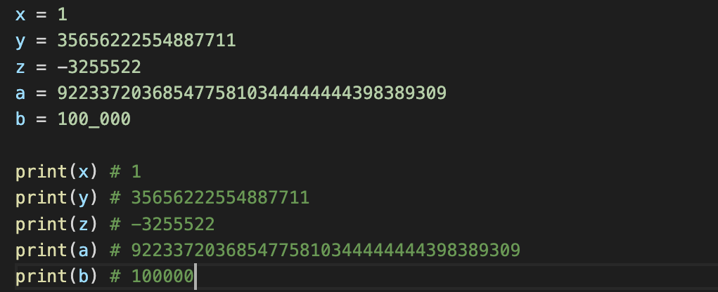
INT - NÚMEROS ENTEROS
BOOTCAMP PYTHON - APRENDE PYTHON PASO A PASO DESDE 0 A EXPERTO
Es el número entero, que puede ser:
    Positivo / negativo
    Sin decimales
    Longitud ilimitada

Slide 5
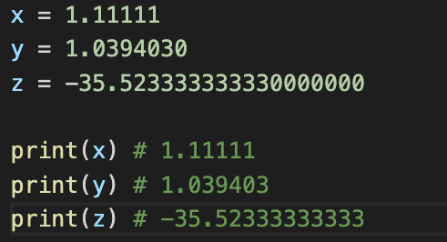
FLOAT - NÚMEROS DECIMALES
BOOTCAMP PYTHON - APRENDE PYTHON PASO A PASO DESDE 0 A EXPERTO
Es el número decimal, que puede ser:
    Positivo / negativo
    Con decimales
    Longitud ilimitada

Slide 6
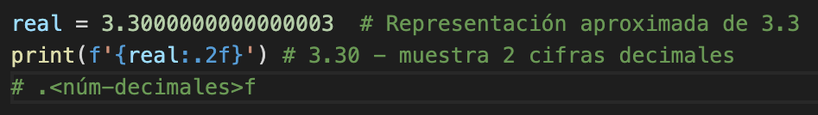
FLOAT - NÚMEROS DECIMALES
BOOTCAMP PYTHON - APRENDE PYTHON PASO A PASO DESDE 0 A EXPERTO
Podemos representar para representar cualquier número real.
Se usa para longitudes, pesos, frecuencias,…donde 3.3 y 3.3000003 es igual.
Cuando un número vaya a ser usado por una persona
Recomendable dar formato al número

Slide 7
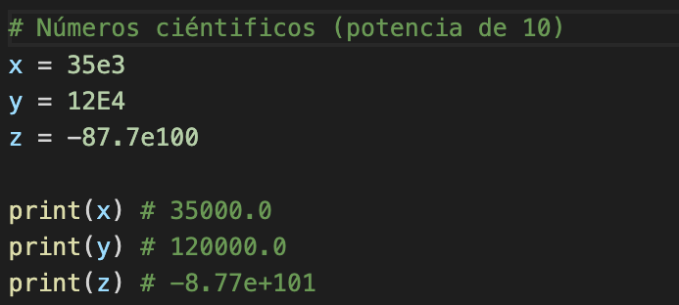
FLOAT - NÚMEROS DECIMALES
BOOTCAMP PYTHON - APRENDE PYTHON PASO A PASO DESDE 0 A EXPERTO
También podemos trabajar con números científicos
Usando “e” para indicar potencia de 10

Slide 8
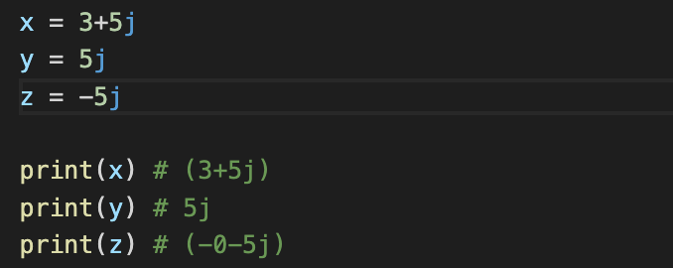
COMPLEX - NÚMEROS COMPLEJOS
BOOTCAMP PYTHON - APRENDE PYTHON PASO A PASO DESDE 0 A EXPERTO
Es un tipo de número real que extiende a los reales con dos apartados:
    Número real => 3 / 3.0769,…
    Número imaginario => 5j / 5.7j,…

Slide 9
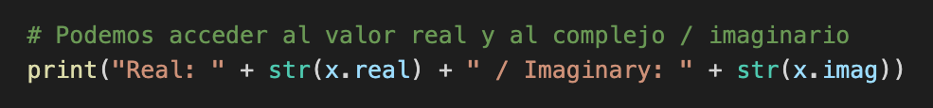
COMPLEX - NÚMEROS COMPLEJOS
BOOTCAMP PYTHON - APRENDE PYTHON PASO A PASO DESDE 0 A EXPERTO
Podemos acceder individualmente a las dos partes
    Número real => “real”
    Número imaginario => “imag”
Teniendo en cuenta este número: x = 3 + 5j
    x.real = 3
    x.imag = 5

Slide 10
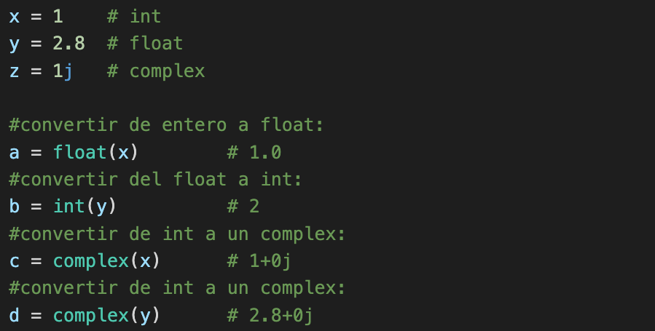
CONVERSIÓN ENTRE LOS DIFERENTES NÚMEROS
BOOTCAMP PYTHON - APRENDE PYTHON PASO A PASO DESDE 0 A EXPERTO
Podemos hacer las conversiones entre los diferentes tipos de número.

Slide 11
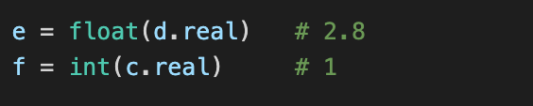
CONVERSIÓN ENTRE LOS DIFERENTES NÚMEROS
BOOTCAMP PYTHON - APRENDE PYTHON PASO A PASO DESDE 0 A EXPERTO
Podemos convertir un número complejo a int / float. Hay que tener en cuenta:
    No podremos hacerlo directamente.
    Solo podremos usar el número real y dejar de lado el imaginario

